Slide 1
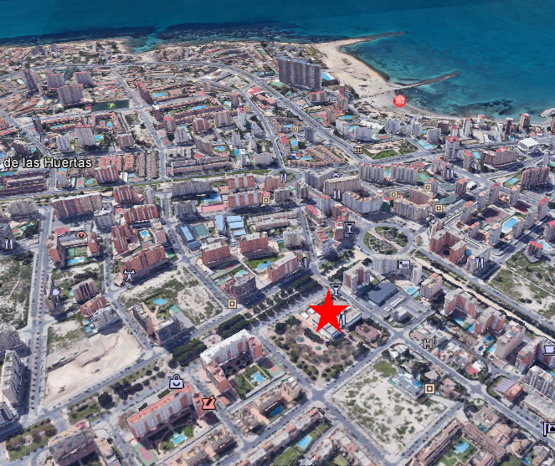
QUASAR
DEP. TERCIARIO
PARKING SAN JUAN (ALICANTE)
PARKING Avd Ansaldo 10, San Juan (Alicante)
ID32657 52971062 LA-000-000-140-815
* Aliseda no se hace responsable de posibles errores

Slide 2
Se trata de una promoción de locales comerciales en edificio aislado, formado por un total de 21 locales y 1 planta de garaje en la escalera 1, y una vivienda con espacio para otros usos y urbanización interior en la escalera 2 en la dirección Avd. Ansaldo 10 de Alicante (Alicante). AÑO CONSTRUCCION: 2005 El garaje de la promoción tiene su acceso por la Avd. Ansaldo. El garaje se distribuye en una planta bajo rasante. ALISEDA es propietario de toda la planta de garaje, lo que hace un 5,00% de la promoción, según datos de catastro. La Comunidad de Propietarios está constituida, ALISEDA le corresponde un porcentaje de participación del 9,92% en la Comunidad. Este coeficiente corresponde a los ratificados por mayoría por la Comunidad de Propietarios, aunque no coincide con el 5,00% que se indica en Catastro. Se estableció un porcentaje mayor ya que las instalaciones del garaje se encuentran unidas a las comunitarias y así compensar los gastos producidos por este factor. El garaje está distribuido en 91 parcelas de aparcamiento, 29 trasteros, 1 cabina de control, cuadro de escalera y ascensor donde se ubican 2 baños y 4 cuartos de instalaciones. Según la información contenida en la nota simple registral son 98 parcelas de aparcamiento y cuarto para utensilios de limpieza, tres cuartos de instalaciones y una cabina de control.
DEP. TERCIARIO
1. Descipcion CC TORRE GOLF

Slide 3
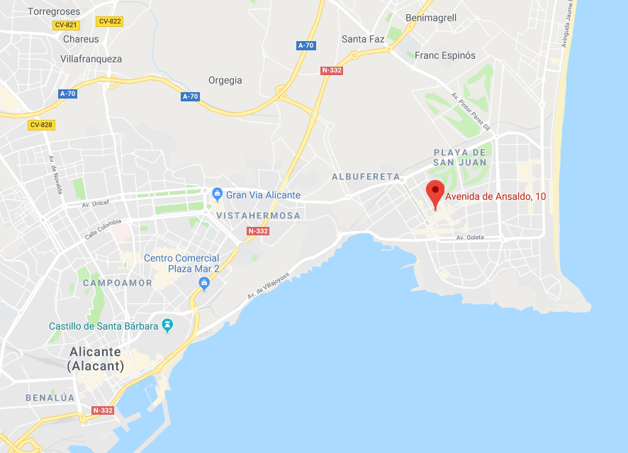
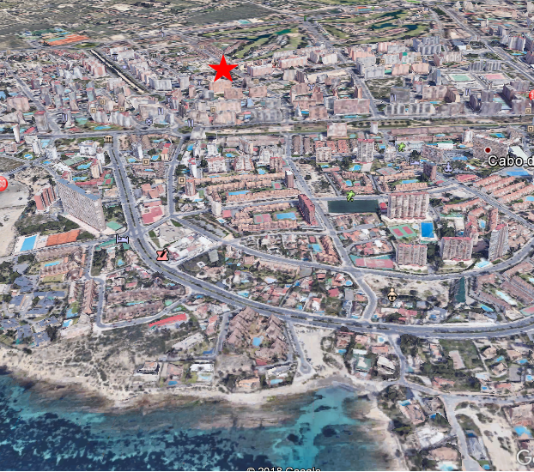
DEP. TERCIARIO
3. Location
Location
https://goo.gl/maps/saySyoxw8Ht
Ubicación de la zona dentro de la ciudad
Ubicación del inmueble dentro de la zona

Slide 4
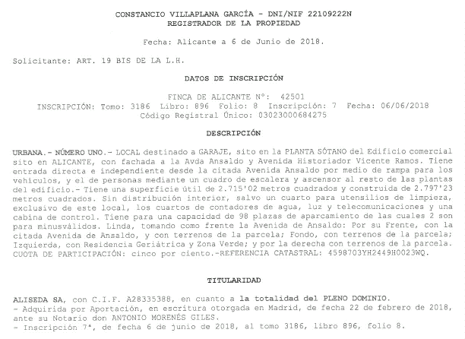
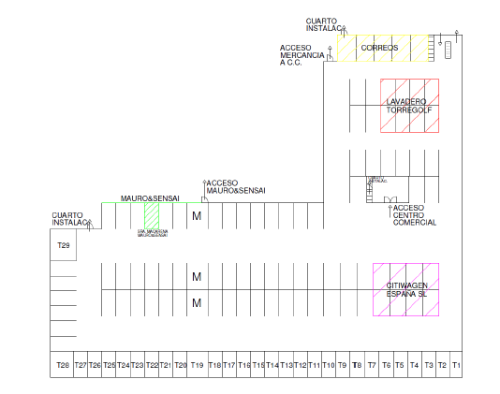
DEP. TERCIARIO
4. Plane and registral dates

Slide 5
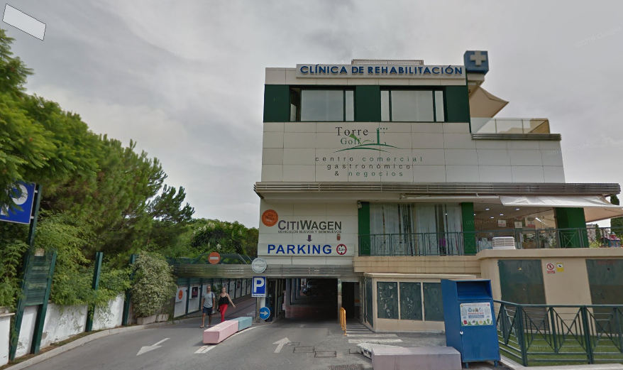
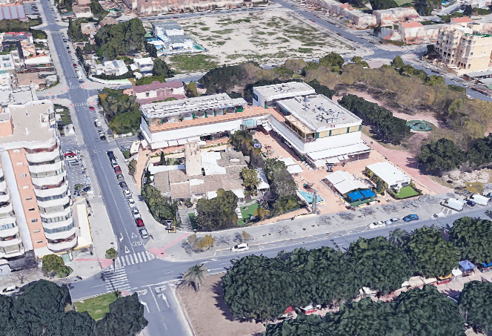
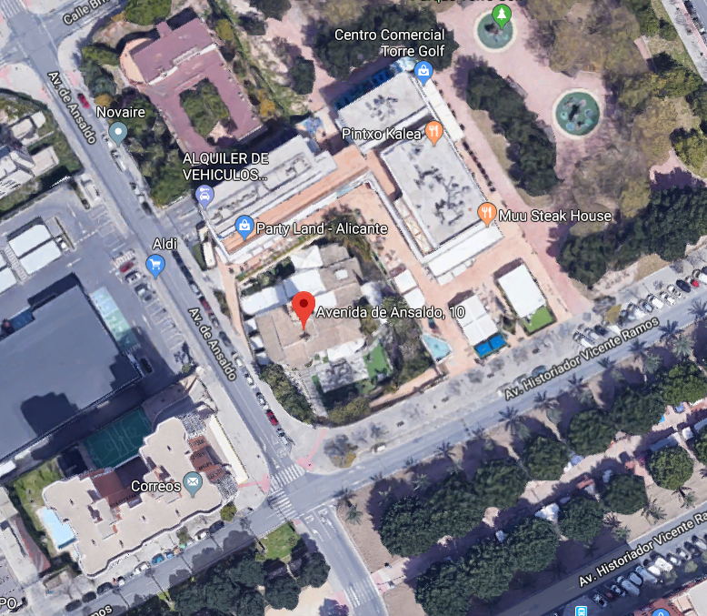
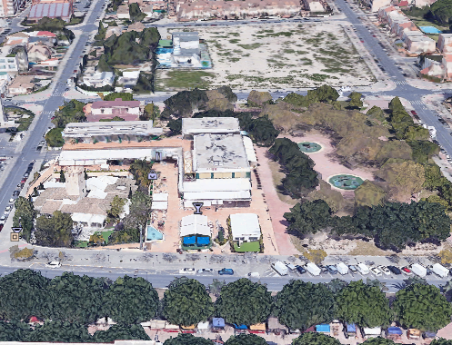
DEP. TERCIARIO
5. Photos
Exterior photos

Slide 6
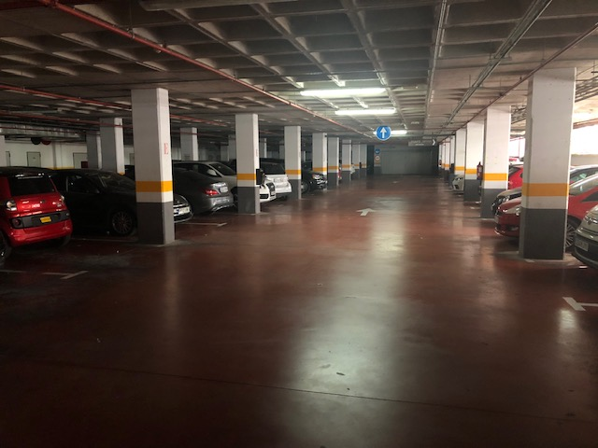
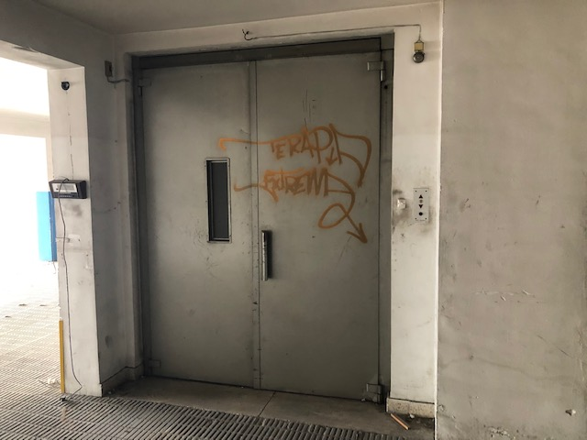
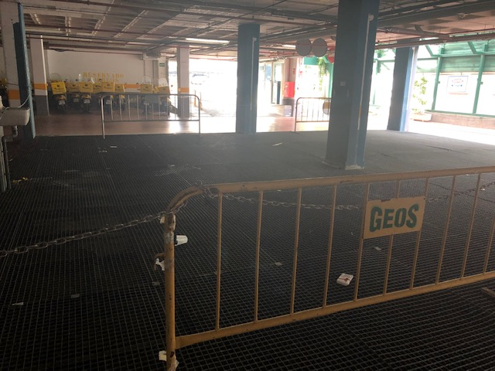
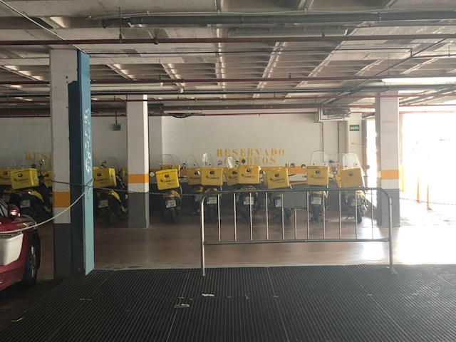
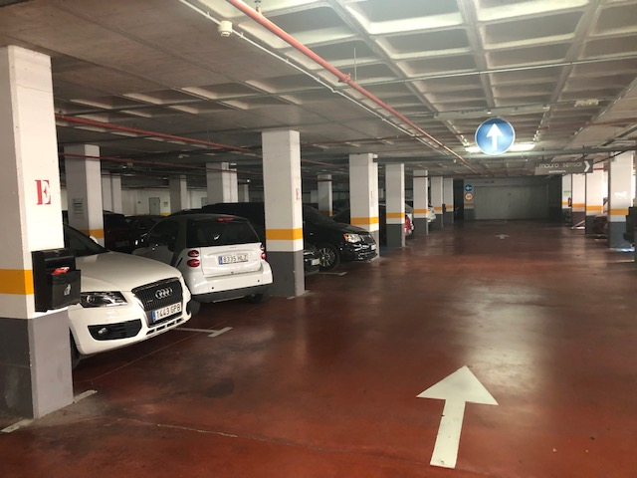
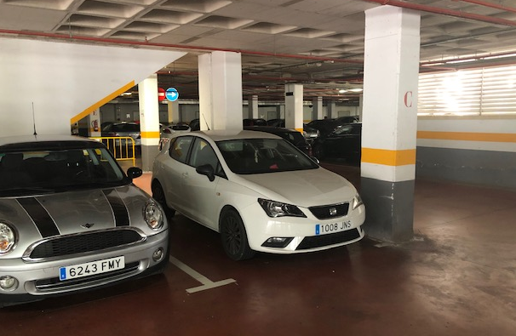
DEP. TERCIARIO
6. Photos
Interior photos

Slide 7
DEP. TERCIARIO
7. Ocupacion CC TORRE GOLF
https://torregolf.es/
Interior photos

Slide 8
DEP. TERCIARIO
8. Ocupacion CC TORRE GOLF
https://torregolf.es/ Pequeño centro comercial con 21 locales y 1 local para otros usos
Interior photos

Slide 9
DEP. TERCIARIO
9. Situacion urbanistica
Los datos existentes en la DH no concuerdan la realidad observada, ni en metros construidos ni en los elementos existentes en el garaje (según la DH no hay trasteros y la superficie es menor que la real), Sería necesario realizar una modificación de la DH para que la descripción de la finca relativa al garaje se correspondiera con la realidad física del mismo. Para la modificación se necesita la aprobación de todos los propietarios de la Comunidad de Propietarios a la que pertenece actualmente el inmueble
No coincide con la realidad física observada en la visita correspondiente a la diferencia de superficie (es mayor de la registrada) y la existencia de trasteros (no figuran en ningún documento).
Del inmueble propiedad de Aliseda se han podido visitar la planta de garaje correspondiente a este informe. El garaje está distribuido en 91 parcelas de aparcamiento, 29 trasteros, 1 cabina de control, cuadro de escalera y ascensor donde se ubican 2 baños y 4 cuartos de instalaciones. Según la información contenida en la nota simple registral son 98 parcelas de aparcamiento y cuarto para utensilios de limpieza, tres cuartos de instalaciones y una cabina de control.
El promotor no ha aportado la Licencia de Actividad de Garaje. Se consulta con el Ayuntamiento la existencia y/o estado de la Licencia de Actividad y nos informa que existe una Licencia de Apertura de aparcamiento público con número de expediente A012004000506
El suministro de agua y luz al garaje se hace por las instalaciones comunitarias, ya que las instalaciones del garaje no están independizadas de las instalaciones comunitarias, aunque si se cuenta con contadores interiores privados de manera que se pueden cuantificar la parte de suministro que es propio del garaje y del resto de zonas comunitarias

Slide 10
CRE TERCIARIO

